Slide 1

ASIGNATURA: COMUNICACIONES
PROFESOR MILITAR: RENATO CORTÉS RODRÍGUEZ
CAPITÁN DE CORBETA IM OM
OFICIAL MANDO Y CONTROL BAE (G6)

Slide 2
U.T. Nº 5 GUERRA ELECTRÓNICA DE TELECOMUNICACIONES
Objetivos:
Reconocer los significados de los términos empleados en la Guerra Electrónica.
Seleccionar los conceptos e ideas más relevantes relacionadas con la Guerra Electrónica de Telecomunicaciones.
Establecer las relaciones entre las diferentes actividades de la Guerra Electrónica de Telecomunicaciones.

Slide 3
CONTENIDOS:
1.- Guerra Electrónica.
Definiciones.
Fines y funciones.
2.- Actividades de Guerra Electrónica.
Medidas de Apoyo Electrónico.
Contramedidas Electrónicas.
Contra – Contramedidas Electrónicas.

Slide 4
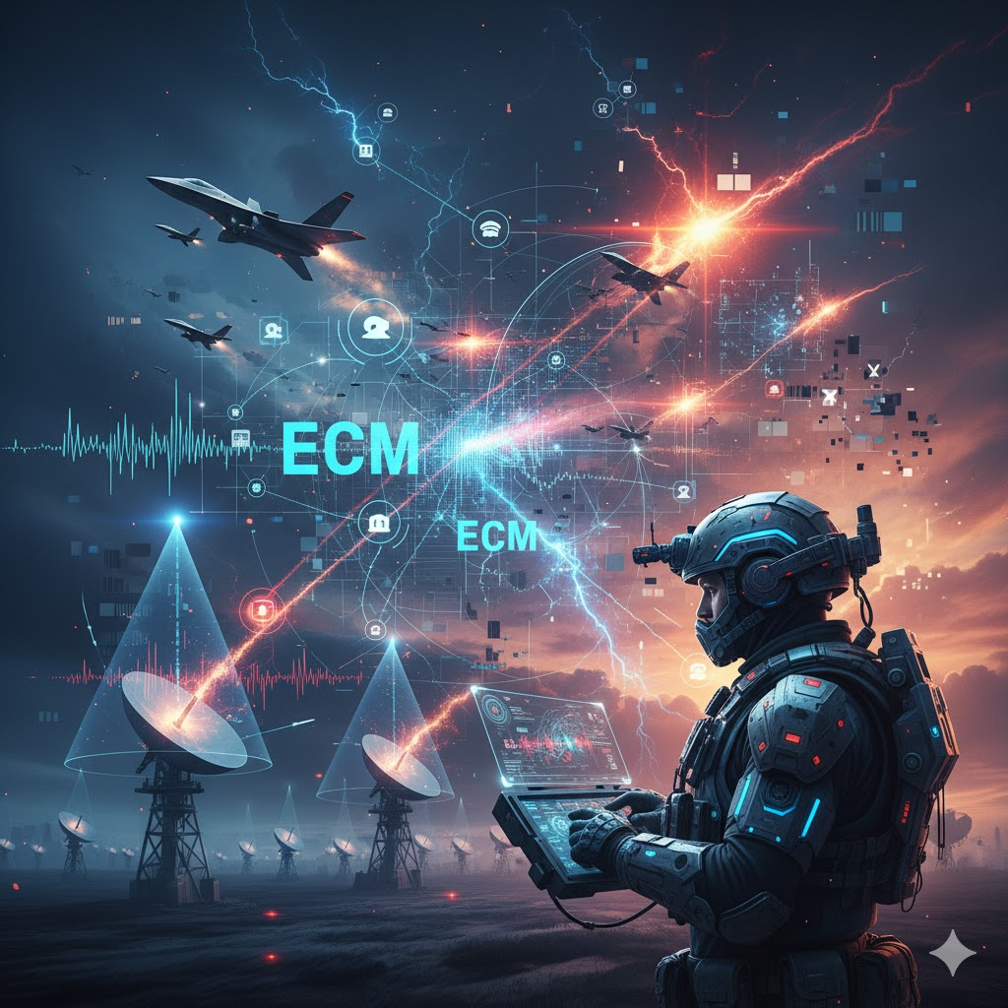
La Guerra electrónica (G.E) es el conjunto de acciones militares que se desarrollan en los campos estratégicos, operativos y tácticos, que tienen por objeto obtener información, negar al máximo las posibilidades de utilización del espectro electromagnético por parte del enemigo y asegurar su uso a las fuerzas propias.
Se deberá tener en consideración que la G.E., se caracteriza por ser una actividad militar permanente, desde tiempo de paz, particularmente en lo referente a las telecomunicaciones.
Notes:
Diferencias con las comunicaciones civiles. Que se persigue.

Slide 5
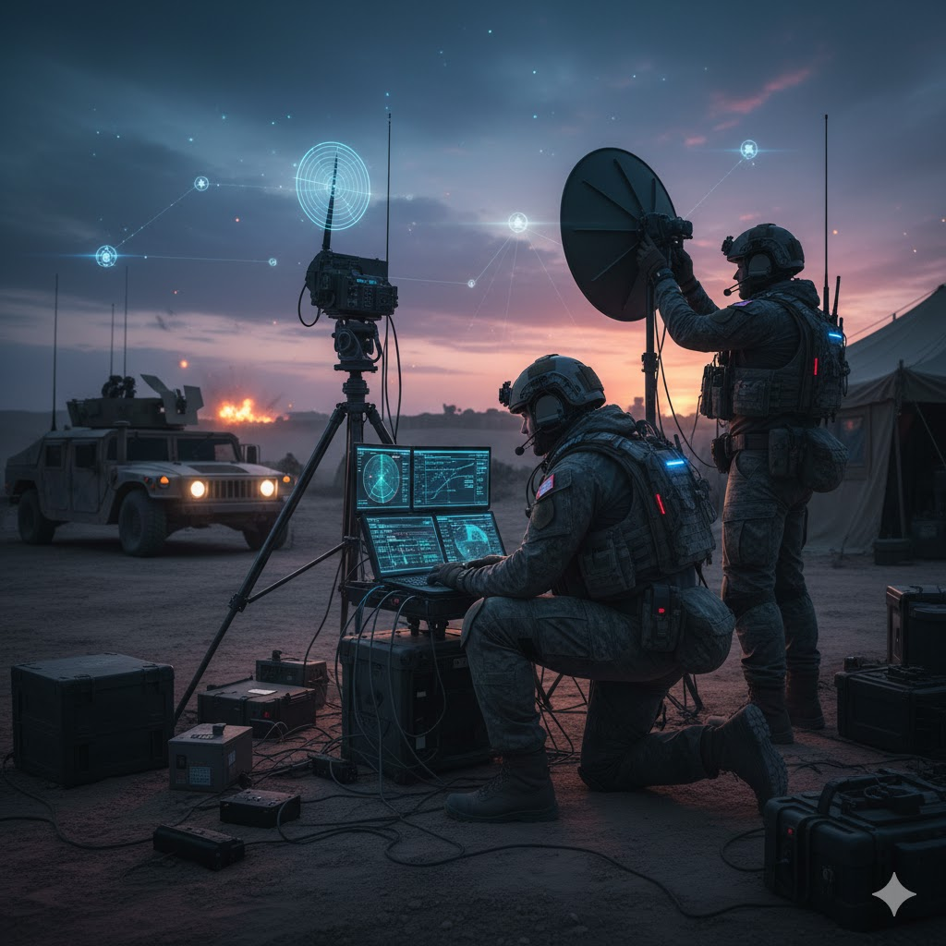
La G.E. persigue tres fines principales que se pueden resumir en:
Determinación de la existencia, localización, disposición y amenaza potencial y real de todas las armas, sensores y sistemas de comunicaciones que empleen radiaciones electromagnéticas.
Imposibilitar el uso efectivo del sistema electromagnético del enemigo, destruyéndolo o haciéndolo inefectivo mediante un adecuado empleo del sistema de contramedidas electrónicas propias.
Asegurar la efectividad y seguridad de la capacidad electrónica propia, impidiendo o afectando al menos, cualquier acción emprendida por el enemigo, para afectar las comunicaciones propias.
Notes:
Diferencias con las comunicaciones civiles. Que se persigue.

Slide 6
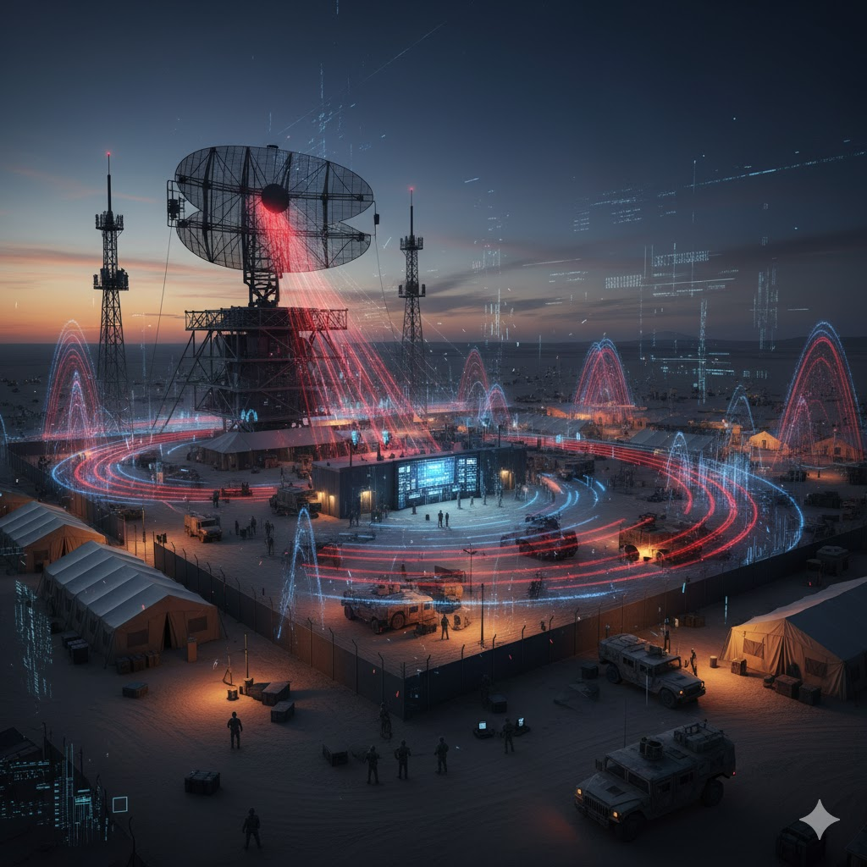
FUNCIONES QUE CUMPLE LA GUERRA ELECTRÓNICA
Detección, Identificación.
Interferencia (Jamming), Bloqueo.
Engaño, Decepción.
Obtención de Inteligencia.
Posicionamiento o Radiolocalización (R.G.)
Planes “EMCON” o de Control de Emisiones.
Notes:
Diferencias con las comunicaciones civiles. Que se persigue.

Slide 7
ACTIVIDADES DE G.E.
Las actividades de G.E. pueden dividirse en tres grupos claramente diferenciados, estas son:
MEDIDAS DE APOYO ELECTRÓNICO (M.A.E.)
CONTRAMEDIDAS ELECTRÓNICAS (C.M.E.)
CONTRA CONTRAMEDIDAS ELECTRÓNICAS (C.C.M.E.)
Notes:
Diferencias con las comunicaciones civiles. Que se persigue.

Slide 8
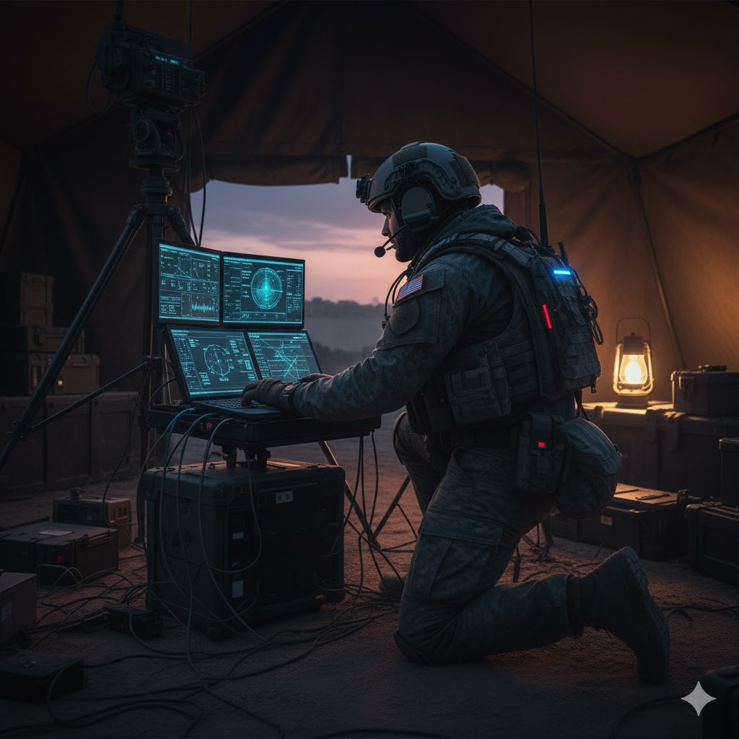
Medidas de Apoyo Electrónico (M.A.E.)
Son las acciones de G.E. destinadas a la búsqueda, interceptación, identificación y/o localización de las fuentes de radiación de energía electromagnética enemigas, con el objeto de explotarlas en beneficio de todo tipo de operación militar propia.
Esta actividad es pasiva y se realiza normalmente empleando sensores sofisticados.
Las actividades de COMINT (Inteligencia de Comunicaciones) y ELINT (Inteligencia Electrónica), están comprometidas en la interceptación y proceso de las radiaciones electromagnéticas de comunicaciones y no- comunicaciones, con el propósito de desarrollar información de inteligencia.
Notes:
Diferencias con las comunicaciones civiles. Que se persigue.

Slide 9
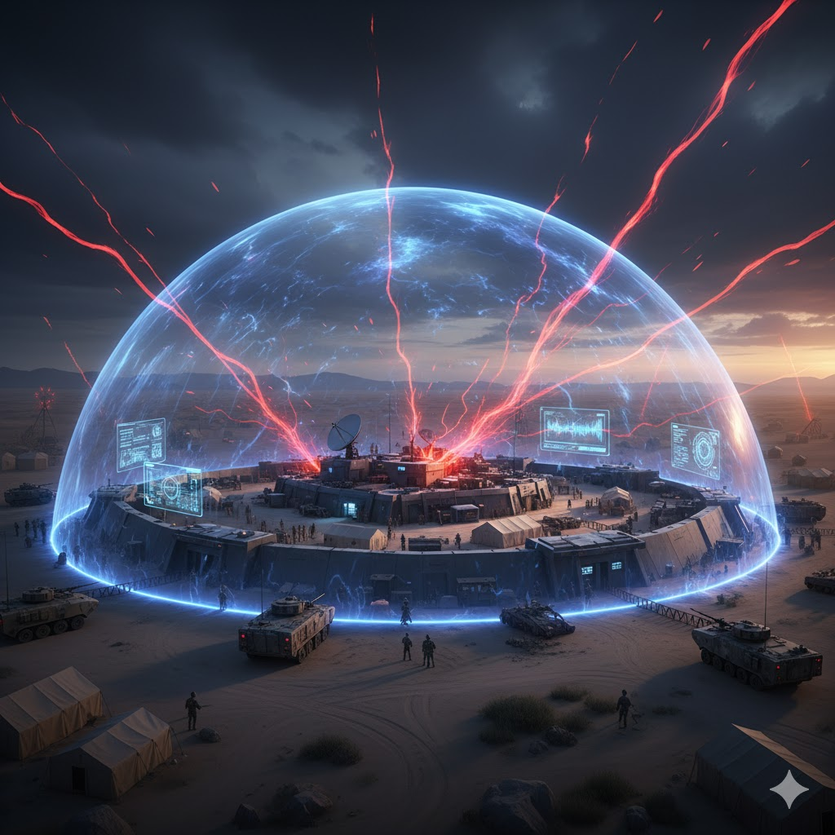
Contramedidas electrónicas (C.M.E.)
Las C.M.E. esta actividad es una medida «activa». Son aquellas acciones encaminadas a prevenir o reducir el uso eficaz del espectro electromagnético por parte del enemigo.
El empleo de C.M.E. implica la ejecución previa y/o simultánea de acciones de M.A.E., lo que exige disponer de equipos de interceptación y/o análisis técnico eficientes y saber utilizarlos.
Es imprescindible tener en consideración que las C.M.E. pueden causar interferencias a los equipos de comunicaciones propios. Por lo que sólo se efectuará C.M.E. contra los equipos y/o estaciones enemigas de las cuales se sospeche “con fundamento” que le están proporcionando un servicio importante.
Notes:
Diferencias con las comunicaciones civiles. Que se persigue.

Slide 10
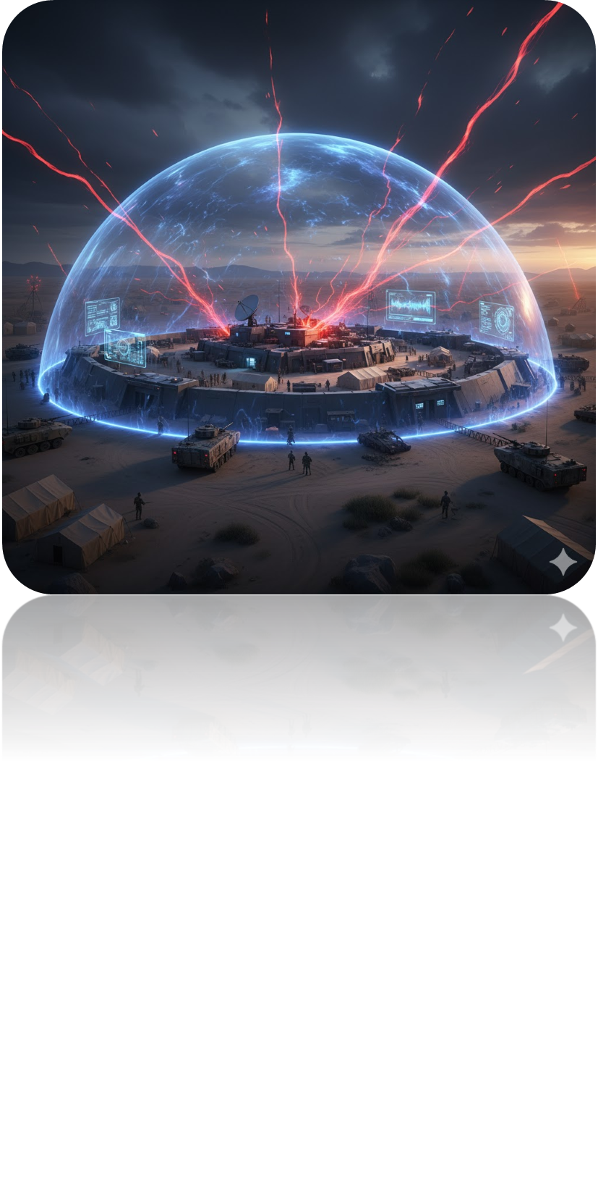
Contramedidas electrónicas (C.M.E.)
Se tendrá siempre en consideración que las C.M.E. tendrán su mayor valor:
  En la medida que sea más alto el nivel de las comunicaciones adversarias.
  Si su planificación es oportuna.
  Si los daños que puede causar a los sistemas propios son mínimos comparados con los que se le causan al enemigo.
Notes:
Diferencias con las comunicaciones civiles. Que se persigue.

Slide 11

Clasificación de las C.M.E.
1 Perturbación (Jamming o interferencia)
    Electrónica
    Ofensiva (Radares)
    No electrónica (chaffs y otros ingenios reflectantes)
2 Decepción
    Operativa
    Manipulativa : Transmisión de información falsa.
    Simulativa : Simular unidades, instalaciones, actividades y operaciones propias en forma coherente.
    Imitativa : Imitar las unidades adversarias e introducir en sus redes información falsa.
Notes:
Diferencias con las comunicaciones civiles. Que se persigue.

Slide 12
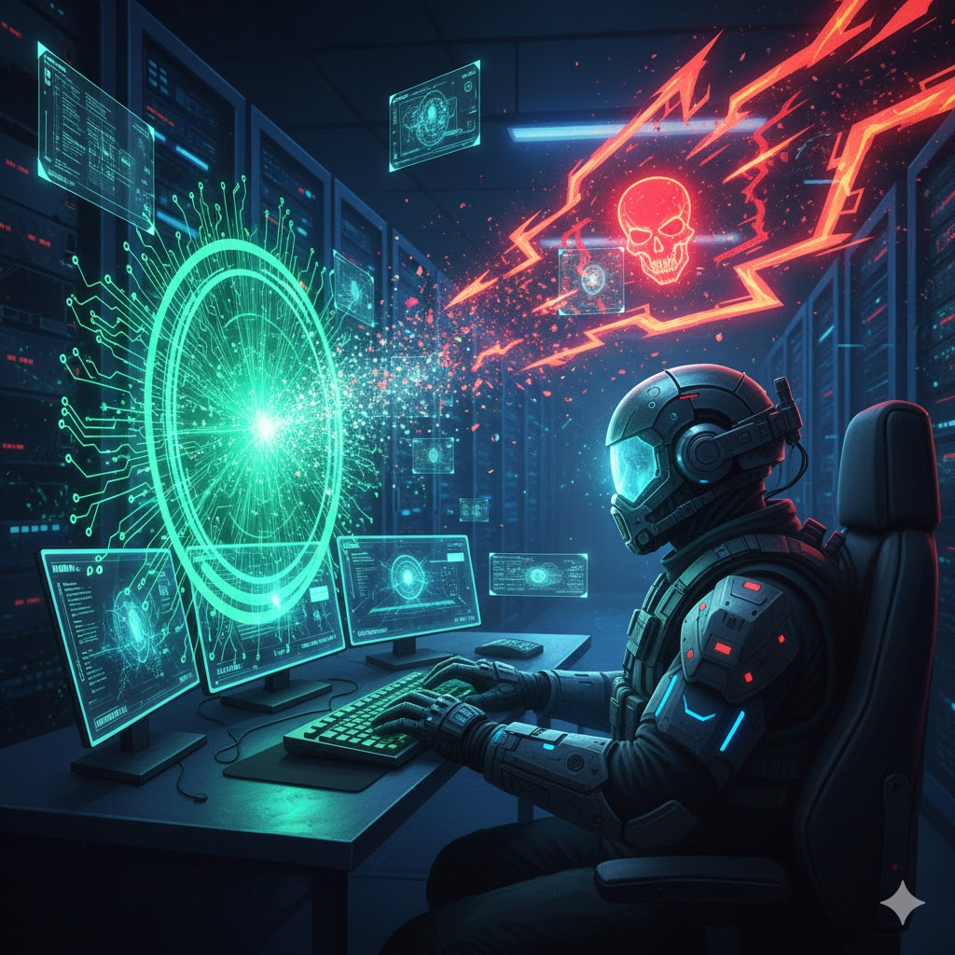
Contra Contramedidas electrónicas (C.C.M.E.)
Las C.C.M.E. (es una medida «activa y pasiva») son todas aquellas acciones que garantizan el empleo eficaz del espectro electromagnético por nuestras propias fuerzas, a pesar de la utilización por el enemigo en acciones de G.E.
Existen dos grupos de acciones C.C.M.E.
1. Medidas Contra M.A.E.
2. Medidas Contra C.M.E.
Notes:
Diferencias con las comunicaciones civiles. Que se persigue.

Slide 13
Contra Contramedidas electrónicas (C.C.M.E.)
1. Medidas Contra M.A.E.
  Control de Emisión (EMCON): Las redes de comunicaciones IM son normalmente dirigidas, por lo tanto los operadores deben atender permanentemente las líneas y no se efectúan llamadas preliminares.
  Evasión Táctica: Siempre que un radio operador le merezca duda una información recibida, o bien la confiabilidad de la estación receptora, empleará la Tabla de Autenticidad correspondiente.
  Para la lectura del mensaje, los radio operadores no deben mantener el PTT presionado más allá de tres segundos. Se espera un lapso “en blanco” de otros tres segundos y se continua con la transmisión del mensaje.
Notes:
Diferencias con las comunicaciones civiles. Que se persigue.

Slide 14
Contra Contramedidas electrónicas (C.C.M.E.)
2. Medidas Contra C.M.E.
    Medidas iniciales de C.C.M.E.: Esperar – Reconocer – Informar – continuar el trabajo normal ante la presencia de C.M.E.
    Métodos de C.C.M.E.:
    Técnicas Contra C.M.E.: Están basadas fundamentalmente en el reconocimiento de la voz de los operadores.
    Control de Frecuencias: Continuar operando normalmente. Mejorar la ubicación del equipo y/o directividad de la antena, protegiéndose por algún obstáculo físico, según sea la dirección probable del perturbador.
    Aumentar el volumen y verificar la señal de interferencia.
    Si lo anterior no da resultado, continuar operando y evacuar el mensaje por otro equipo, en frecuencia alternativa o por otra red táctica.
Notes:
Diferencias con las comunicaciones civiles. Que se persigue.

Slide 15
C.C.M.E.
M.A.E.
EMCON (escucha).
Radio localización.
Medidas contra M.A.E.
EMCON.
Evasión Táctica.
Medidas contra C.M.E.
Reconocimiento de operadores.
Mejorar la ubicación, según sea la dirección del perturbador.
Aumentar el volumen, para escuchar pese a la interferencia.
Efectuar cambio de equipo, de frecuencia o de red táctica.
C.M.E.
Perturbación (Jamming o interferencia)
Decepción Operativa: (Manipulativa y Simulativa)
Decepción Imitativa
Notes:
Diferencias con las comunicaciones civiles. Que se persigue.

Slide 16
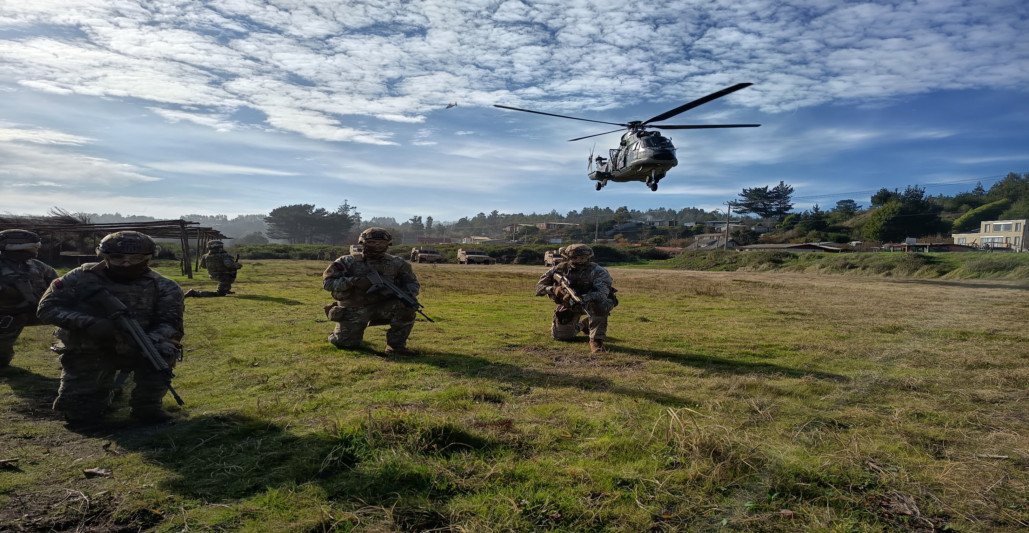

¿PREGUNTAS?
FIN DE LA PRESENTACIÓN

